Slide 1
IMPLEMENTACIÓN DE UN eNODEB LTE RELEASE 9 UTILIZANDO SDR
INGENIERÍA en ELECTRÓNICA Y TELECOMUNICACIONES
AUTOR: Nathaly Tinajero
DIRECTOR: Ing. Daniel Altamirano
CODIRECTOR: Ing. Rubén León

Slide 2
ANTECEDENTES
Actualmente las redes móviles forman una parte importante en el mercado de las
Telecomunicaciones.
Proporcionar una tecnología de acceso por radio con un alto rendimiento y eficiencia espectral, un aumento en la velocidad de datos del usuario, ofreciendo total movilidad .
A pesar que el proyecto LTE se inició en el 2004, fue hasta finales del 2008 que las especificaciones para LTE fueron lo suficientemente estables para que se lograra una implementación comercial en Suecia y Noruega.
CNT realizó la presentación de la RED MÓVIL 4G LTE a finales del 2013 y actualmente la operadora ya ofrece al mercado planes banda ancha móvil LTE.

Slide 3
Justificación e Importancia
La implementación de una estación base LTE tiene un propósito educativo, ya que permite conocer diferentes aspectos relacionados a su funcionamiento.
El proyecto está basado en la tecnología de Radio Definido por Software cuya importancia radica en que se puede implementar cualquier sistema de Telecomunicaciones sin tener que adquirir costosos equipos para diferentes estándares ya que se lo realiza mediante software.
Mediante el uso del software Amari LTE 100 se podrá implementar una estación base LTE compatible con Release 9, por lo que la realización de este proyecto marca una línea base en el uso y manipulación del software, dando así la apertura a nuevos proyectos utilizando este mismo recurso.

Slide 4
OBJETIVOS
Objetivo General:
Implementar una estación base LTE compatible con Release 9 mediante el uso de tecnología SDR, para comprender y analizar su funcionamiento y aplicaciones.

Slide 5
UMTS Long Term Evolution
Los objetivos de LTE incluyen el reducir retardos, incrementar las tasas de transmisión de datos del usuario, simplificar la arquitectura de red, coexistencia con las diferentes tecnologías de radio existentes y desenvolverse en un ámbito enteramente IP.
Tasa de transmisión: 100 Mbps en el downlink y 50 Mbps en el uplink; ancho de banda: 1.4, 3, 5, 10, 15 y 20 MHz; asignación de espectro: FDD y TDD; calidad de servicio.
Multimedia Broadcast Multicast Services (MBMS) para LTE; posicionamiento LTE; redes auto-organizadas (SON); sistema de alerta pública (PWS): ETWS (Earthquake and Tsunami Warning System) y CMAS (Commercial Mobile Alert System)

Slide 6
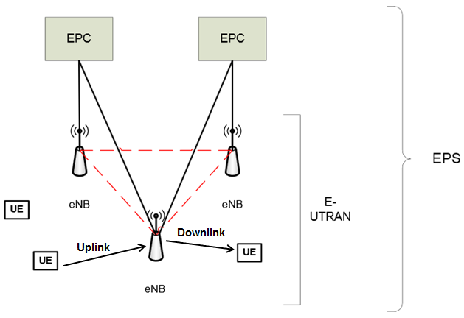
Arquitectura de red

Slide 7
Arquitectura de Protocolos

Slide 8
Escenario de implementación

Slide 9
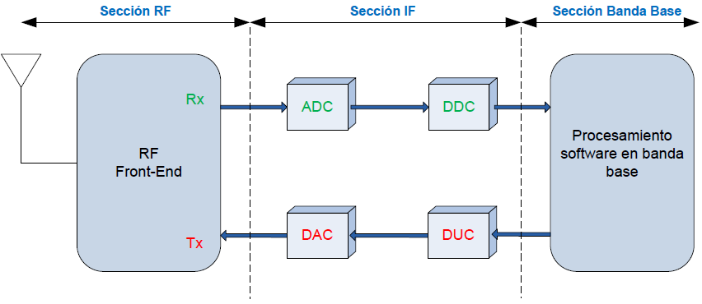
USRP N210 y SBX Daughterboard
Radio Definido por Software surge para dar flexibilidad y compatibilidad entre diversas tecnologías y protocolos, brindando una eficiencia en costos impulsando las comunicaciones por radio.

Slide 10
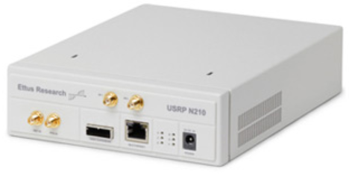
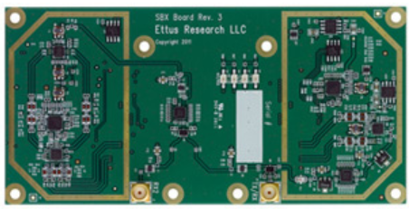
USRP N210 y SBX Daughterboard

Slide 11
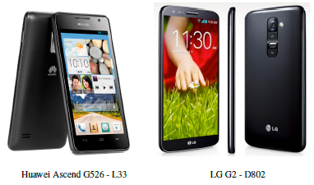
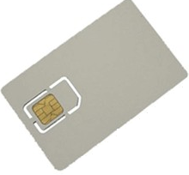
Equipo de usuario (UE)
Huawei Ascend G526 - L33: GSM 850 / 1800 / 1900 -HSDPA 850/ 1900 / 2100 - LTE B4 / B7
LG G2 - D802: GSM 850 / 900 / 1800 /1900 -HSDPA 850/ 900 /1900 / 2100 - LTE 800 /900 / 1800 / 2100 / 2600

Slide 12
AMARI LTE 100
El AMARI LTE 100 es un software que implementa una estación base LTE (eNodeB Release 9) con la capacidad de funcionar en una PC estándar.
El AMARI LTE 100 no es un software de código abierto y es comercializado por la empresa francesa Amarisoft.
El software funciona en Fedora 17.
Computador Intel Core i7 3.40 GHz, 2GB RAM, 974 GB disco, con dos puertos Gigabit Ethernet.

Slide 13
AMARI LTE 100
eNODEB |  | Core Network (EPC)
Capa Física | FDD y TDD; anchos de banda 1.4, 3, 5, 10, 15 y 20MHz; celdas por una misma antena; todos los canales del uplink y downlink | Implementa un MME con las funciones de SGW, PGW. Autenticación de las USIM. Maneja los procedimientos del equipo de usuario. Envío de mensajes del Public Warning System (ETWS/CMAS). Línea de comandos en la consola.
Capa de Protocolos | Capas MAC, RLC, PDCP y RRC; System Information Blocks configurables; soporte para Public Warning System (CMAS/ETWS).
Interfaz de red y usuario | S1AP, GTP-U y X2; soporte para IPv6; capturas Wireshark y comandos en consola.

Slide 14
Requisitos previos
Instalar paquetes adicionales para protocolo SCTP (Stream Control Transmission Protocol) yum install lksctp-tools kernel-modulesextra
Descargar e instalar el USRP Hardware Driver (UHD). El driver soportado es el release 3.5.4 para Fedora 17 x86_64
Configuración de las interfaces Gigabit Ethernet.
Dirección IP por defecto: 192.168.10.2
Dirección IPv4: 192.168.10.1
Máscara: 255.255.255.0

Slide 15
Configuración del software Amari LTE 100

Slide 16
Amari LTEMME – mme.cfg
Utilizado para la multiplexación de los paquetes IP
GTP-U (GPRS Tunneling Protocol - User Plane): 127.0.1.100 usando el puerto por default 2152
PLMN (Public Land Mobile Network): 00101
Red para proveer servicios móviles a abonados terrestres
PDN (Packet Data Network):
pdn_type: Tipo de PDN, ipv4 o ipv6
access_point_name: Nombre del punto de acceso, por default test123
fist_ip_addr: Primera dirección IP - 192.168.3.2
fist_ip_addr: Última dirección IP - 192.168.3.254

Slide 17
Amari LTEMME – mme.LOG
Contiene parámetros como tiempo, nombre de la capa, dirección (UL o DL) y dirección IP fuente o destino de los mensajes lanzados en los procesos manejados en el core. Las capas soportadas son: NAS, IP, S1AP y GTP-U.
./ltemme config/mme.cfg
log_filename: /tmp/mme.log
log_options: "nas.level=debug,nas.max_size=1,s1ap.level=debug,s1ap.max_size=1"
layer.level: Nivel de la capa, puede ser none, error, info o debug. layer.max_size: Tamaño máximo de bits que se deben mostrar. El mensaje se muestra cuando éste es mayor a 1.

Slide 18
Amari LTEENB – ENB.CFG
mme_addr: "127.0.1.100"
name: Nombre del driver, uhd en este caso.
args: dirección IP, el tamaño de la trama enviada y trama recibida. Los parámetros usados son 192.168.10.2, 3972, 3972 respectivamente
plmn_list: lista de PLMNs difundidas por el eNB. 00101
dl_earfcn: Valor EARFCN (EUTRA Absolute Radio Frequency Channel Number)
cell_id: Identificador de la celda.
n_antenna_dl: Número de antenas para el DL.
n_rb_dl: Corresponde al ancho de banda a usarse.
sib_sched_list: SIB2 y 3 asignado de acuerdo al ancho de banda.
PHY, MAC, RLC, PDCP, RRC, NAS, S1AP, X2AP y GTPU.
./lteenb config/enb.cfg

Slide 19
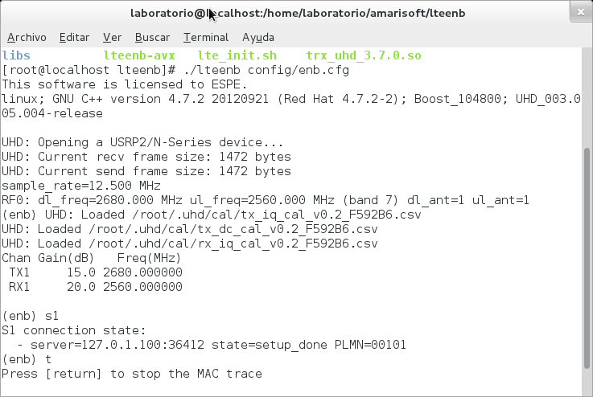
Amari LTEENB

Slide 20
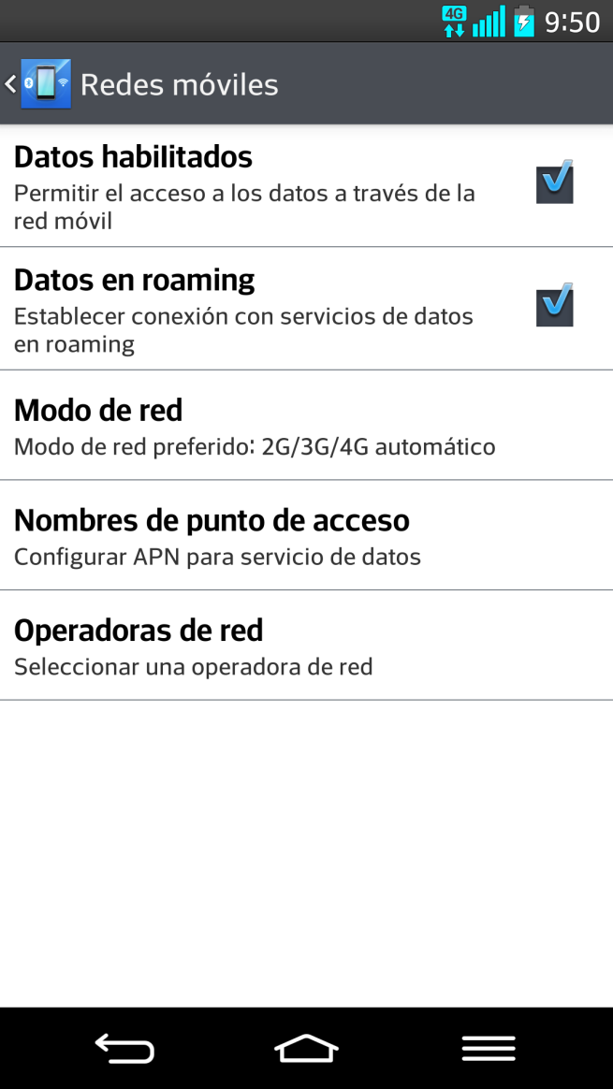
Autenticación y registro del UE con la USIM card
ue_db:
imsi: String, IMSI de la tarjeta SIM - 001010123456789.
multi_sim: Boleano. True.
sim_algo: String, algoritmo de atenticación - XOR.
k: String, clave de acceso - 00112233445566778899aabbccddeeff

Slide 21
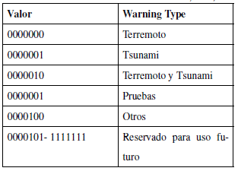
Sistema de Alerta Pública (ETWS/CMAS)
Local_identifier: identificador del mensaje dentro de la red.
Message identifier: Identifica la fuente y el tipo de mensaje de alerta. TS 23.041
Serial number: Identifica un mensaje en particular, 16 digitos.
Warning type: Se configura solo cuando se usa ETWS.
Warning Message: opcional en ETWS, obligatorio en CMAS.
Data coding scheme: manejo previsto para el mensaje de alerta y el lenguaje. TS 23.038

Slide 22
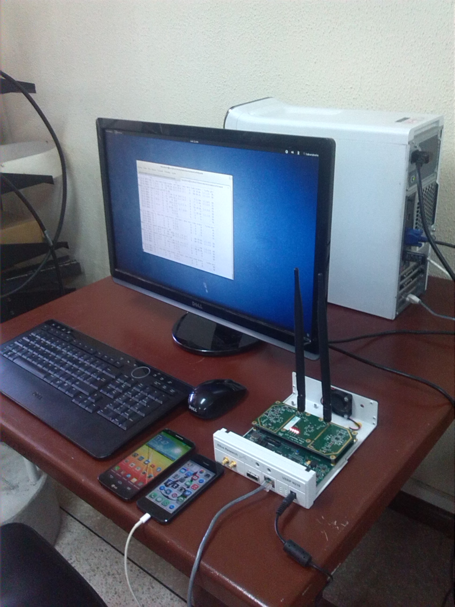
PRUEBAS DE FUNCIONAMIENTO Y RESULTADOS

Slide 23
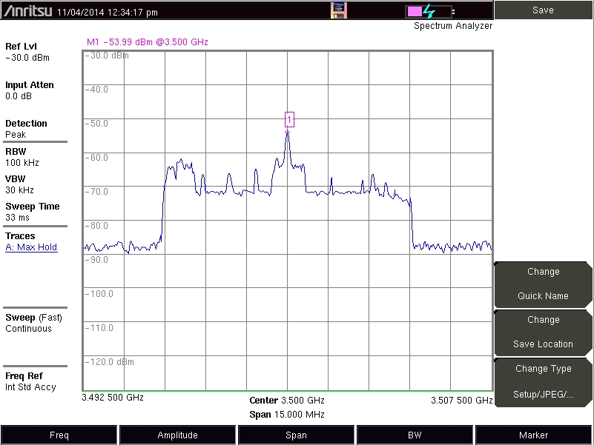
Time Division Duplex (TDD)
Banda 42 (3500 MHz)

Slide 24
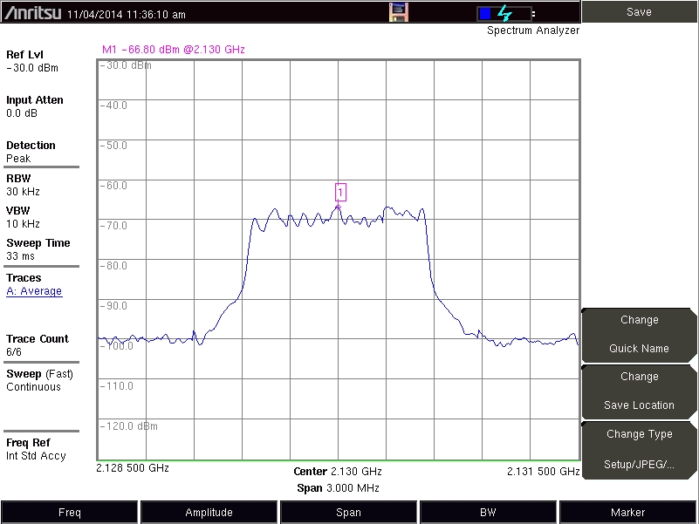
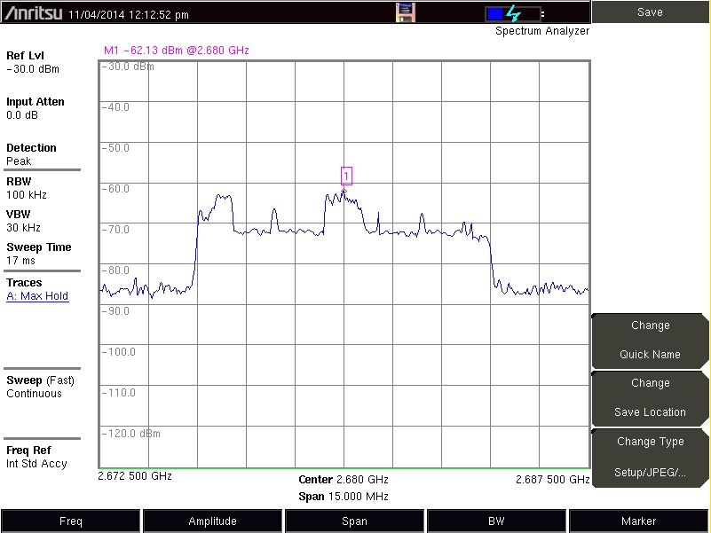
Frequency Division Duplex (FDD)
Banda 7 (2680 MHz)
Banda 4 (2130 MHz)

Slide 25
Autenticación del equipo de usuario
Establecimiento de la conexión de la interfaz S1
Agregación inicial del UE – configuración de RRC
Procedimiento de autenticación en la red – identificación del UE por IMSI y reconfiguración de RRC
Acceso del UE a la red – servicios y aplicaciones

Slide 26
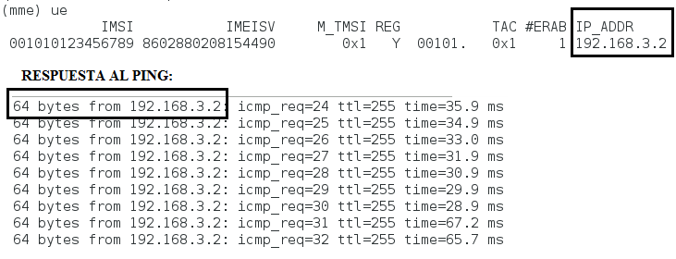
Autenticación del equipo de usuario

Slide 27
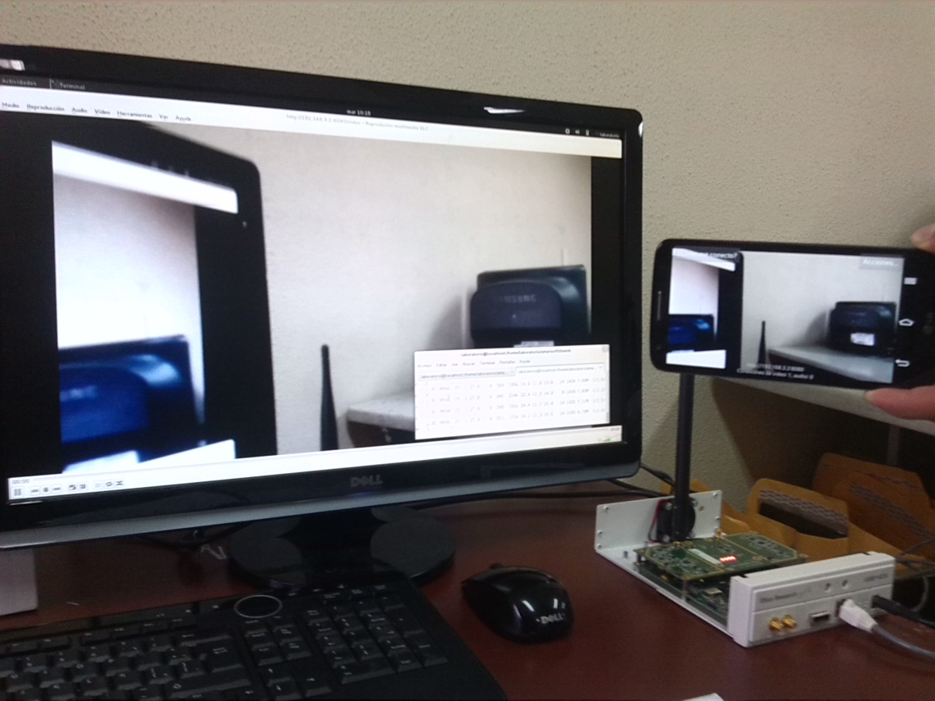
Funcionalidades en equipo de usuario

Slide 28
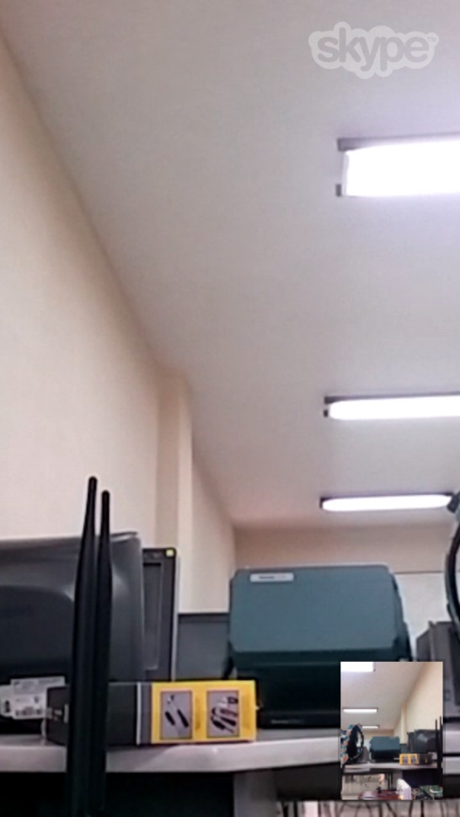

Slide 30
Sistema de Alerta Pública (ETWS/CMAS)
pws_write localidentifier.
pws_kill localidentifier
Prueba 1:
local_identifier: 1
message_identifier: 4353 (tsunami)
serial_number: 12289
warning_type: 896
Prueba 2:
local_identifier: 4
message_identifier: 4379 (CMAS CBS Message Identifier for Child Abduction Emergency (or Amber Alert))
serial_number: 12321
warning_message: [""]
data_coding_scheme: 149
4353 | ETWS CBS Message Identifier for tsunami warning message.
4354 | ETWS CBS Message Identifier for earthquake and tsunami combined warning message.
4371 | CMAS CBS Message Identifier for CMAS Extreme Alerts with Severity of Extreme, Urgency of Immediate, and Certainty of Observed
4379 | CMAS CBS Message Identifier for Child Abduction Emergency (Amber Alert)
4370 | CMAS CBS Message Identifier for CMAS Presidential Level Alerts.
4374 | CMAS CBS Message Identifier for CMAS Severe Alerts with Severity of Extreme, Urgency of Expected, and Certainty of Likely.

Slide 31
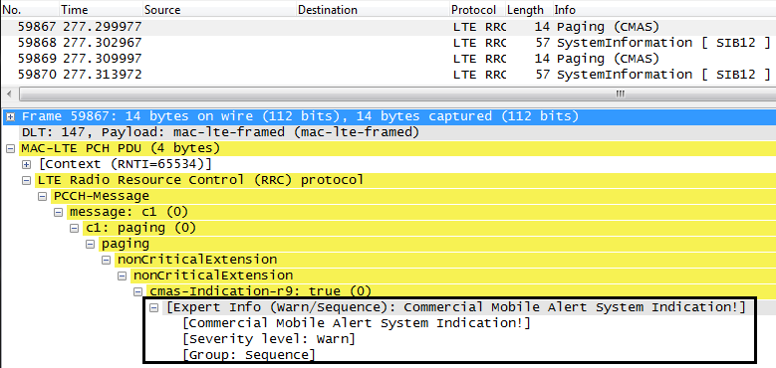

Slide 32
Sistema de Alerta Pública (ETWS/CMAS)

Slide 33
CONCLUSIONES
El estudio realizado de la arquitectura de LTE permitió definir los parámetros fundamentales a considerarse tanto en E-UTRAN como en EPC para la posterior implementación de la estación base y el análisis de su desempeño en las pruebas de funcionamiento.
La implementación de una estación base LTE compatible con Release 9 se logró satisfactoriamente. Con el uso del software Amari LTE 100 se consigue que el procesamiento necesario para las tareas en telefonía móvil, tales como la autenticación de los equipos de usuario o el envío de mensajes de alerta, sean realizadas por una computadora estándar.
El uso de tecnología SDR ha simplificado el hardware utilizado a tan solo una PC y un USRP N210 con su tarjeta hija SBX, brindando una solución alternativa de menor costo en el ámbito de implementaciones de telefonía celular LTE.

Slide 34
TRABAJOS FUTUROS
Se propone realizar una implementación de Voz sobre LTE usando IMS (IP Multimedia Subsystem) utilizando tecnología SDR. El software Amari LTE 100 permite la agregación de un PDN adicional para éste fin, por lo que los mismos recursos utilizados en el presente trabajo pueden ser ocupados.
Se propone además la implementación del Sistema de Multidifusión Multimedia Release 9 (eMBMS) usando el Amari LTE 100. La red consistiría en más de dos eNodeB y algunos terminales de usuario obteniendo los servicios de multidifusión configurados.
Una funcionalidad lanzada recientemente en una nueva versión del software de Amarisoft es la de CoMP (Coordinated Multi Point operation) establecida en LTE en el Release 11 para mejorar el desempeño de la red en los bordes de la celda. Se podrían realizar el análisis de este tema y las configuraciones necesarias en el software para pruebas en éste ámbito.

Slide 35
GRACIAS POR SU ATENCIÓN

